Slide 1

四旋翼无人机自主跟随系统 《制造工程体验》课程汇报
小组成员：禹皓元、蒲仁智、唐晨成、梁清尧
2026年6月5日

Slide 2
项目目标
总体目标：构建四旋翼无人机自主跟随系统
无人机可做到：
定高匀速直线飞行
检测特定 ArUco 标记
跟随标记位置任意移动
自动降落
飞手通过遥控器拨杆启动自动模式，全程待命，可随时切换回手动接管

Slide 3
硬件与软件架构
感知层 | USB 相机识别 ArUco 标记；TFmini 向下测距； 光流模块估计水平运动。传感器分别提供目标位姿、高度和横向速度信息。
计算层 | Jetson Nano 运行 OpenCV、任务状态机和 MAVLink 通信程序， 对视觉结果进行滤波、坐标转换，并生成速度/位置目标。
控制层 | Pixhawk 2.4.8 搭载 ArduPilot， 负责姿态估计、传感器融合、电机混控、安全保护和低层闭环控制。

Slide 4
硬件与软件架构
模块 | 功能定位 | 关键数据 | 汇报展示效果
Jetson Nano | 机载计算与任务决策 | 相机图像、标记位姿、飞控遥测 | 能够与飞控通信并发送电机/控制相关 MAVLink 指令
Pixhawk 2.4.8 | 姿态控制、电机输出、安全保护 | 飞行模式、姿态、电池、电机输出、距离传感器数据 | 接收 Nano 指令后完成底层执行，形成闭环控制链路
ArUco 标记 | 视觉锚点 | 标记 ID、角点坐标、三维平移向量、旋转向量 | 画面中实时框选标记，并输出相对位姿
TFmini + 光流 | 室内低空定位 | 离地高度、水平相对运动 | 支撑无 GPS 环境下的定高、定点和低速通过

Slide 5
硬件与软件架构

Slide 6
ArUco 标记位姿估计
识别流程：
每一帧图像先进行 ArUco 检测，得到标记角点与 ID；随后使用相机内参和标记真实边长进行 PnP 位姿估计，输出相机坐标系下的 rvec 和 tvec。
坐标变换：
OpenCV 相机坐标系为 x 向右、y 向下、z 向前；飞控机体系通常使用 FRD 坐标，x 向前、y 向右、z 向下。因此视觉结果需要先完成相机到机体坐标变换，再用于飞行控制。
图像采集 USB 相机采集画面， 帧率满足实时控制需求 | 标记检测 识别 ArUco ID 与角点，过滤无效或过小标记 | 位姿估计 基于相机内参和实际尺寸恢复 3D 位置 | 坐标转换 将相机坐标转换为无人机机体坐标 | 控制输入 将横向误差、距离和偏航误差送入状态机

Slide 7
飞控通信与动力链路
链路 | 配置
Nano UART | 与 Pixhawk TELEM2 交叉连接 TX/RX，并共地。
通信协议 | MAVLink2，波特率 921600，用于遥测读取与高层控制指令。
飞控固件 | ArduPilot，负责姿态估计、传感器融合、电机混控与 failsafe。
动力输出 | Pixhawk MAIN OUT 输出到电调，电调驱动四个电机。
验证方法：
通过 MAVLink 心跳包确认 Nano 与 Pixhawk 连接，通过遥测读取飞行模式、电池和姿态； 随后使用 ArduPilot 的电机测试命令验证从 Nano 到 Pixhawk、再到电调和电机的完整执行路径。

Slide 8
自主跟随控制策略
自主跟随任务被拆分为多个清晰状态，每个状态只处理一个目标。状态机将视觉误差转换为速度或位置目标，飞控则负责将目标转化为稳定姿态与电机输出。
状态 | 输入 | 控制目标 | 退出条件
IDLE | 飞控连接状态、传感器状态 | 等待任务启动，保持安全状态 | 通信与传感器数据稳定
SEARCH | 相机图像、ArUco 检测结果 | 搜索标记并建立目标位姿 | 连续多帧识别到有效标记
ALIGN | 横向误差、纵向误差、距离 | 修正 lateral / vertical / yaw，使无人机对准标记中心 | 对准误差小于设定阈值
LAND | 自动降落指令 | 自动降落 | 落地并解除任务

Slide 9
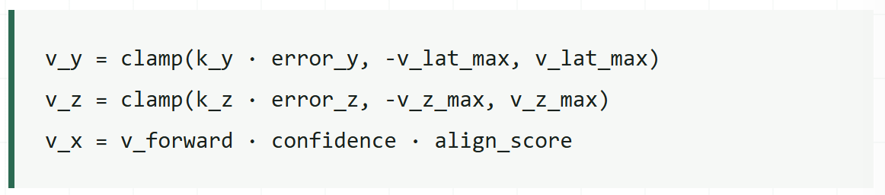
自主跟随控制策略
控制律设计
在对准阶段，视觉位姿提供标记中心相对无人机的偏差，控制器将偏差映射为机体系速度目标。
为保证稳定，前向速度随对准误差变化：误差大时优先横向修正，误差小时再逐步前进。

Slide 10
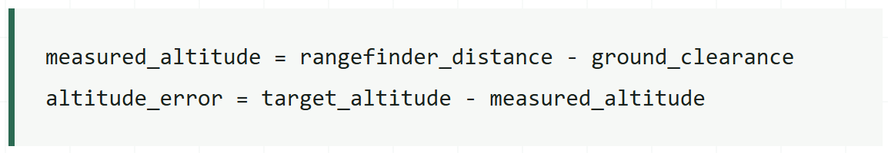
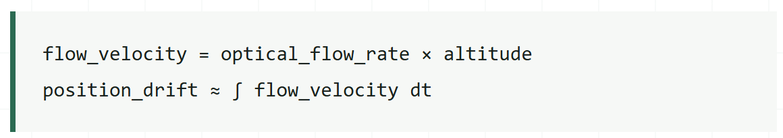
TFmini 与光流的融合定位
室内环境没有 GPS，单靠 IMU 会产生位置漂移。系统使用 TFmini 作为向下高度计，使用光流估计水平相对运动，使飞控获得低空悬停和慢速移动所需的状态量。
TFmini：定高度
TFmini 安装在机体下方，持续输出离地距离。该数据用于飞行过程中的高度保持，以及降落阶段的接地判断。
光流：抗漂移
光流模块通过地面纹理变化估计横向运动，与高度数据结合后可换算为实际水平速度。飞控利用该速度抑制横向漂移，使无人机在对准阶段保持稳定。

Slide 11
系统总体效果
本项目形成了一套面向室内自主跟随任务的完整技术方案。系统将视觉识别、机载计算、飞控通信、低空定位和任务状态机串联起来，具备进一步扩展到更复杂自主飞行任务的基础。
飞控通信链路闭合
Nano 能够读取 Pixhawk 状态，并通过 MAVLink 向飞控发送可执行指令
视觉位姿链路闭合
OpenCV ArUco 检测可输出标记相对无人机的三维位置和方向
任务控制链路闭合
状态机将感知结果转换为对准、前进、悬停和降落等连续动作
自主跟随任务被拆解为“看见目标、估计位姿、稳定悬停、自动降落”的闭环系统。该方案具备明确的工程分层、可解释的算法链路和可迁移的仿真验证流程。

Slide 12
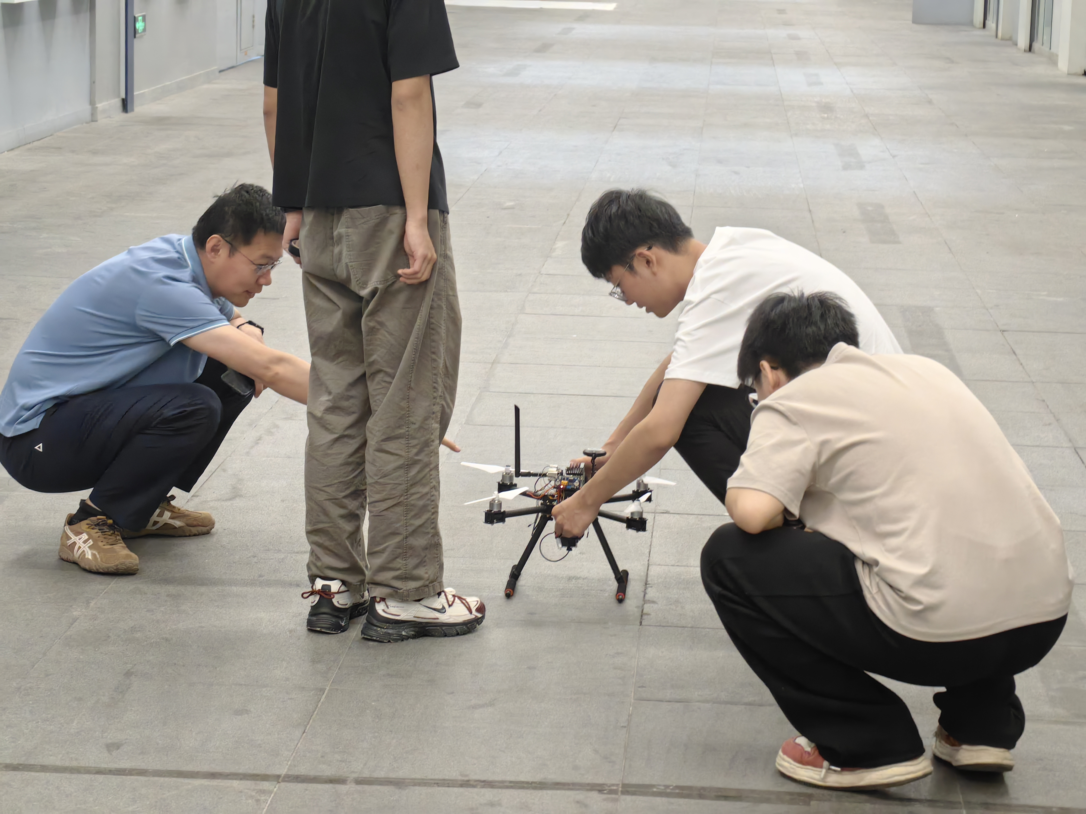
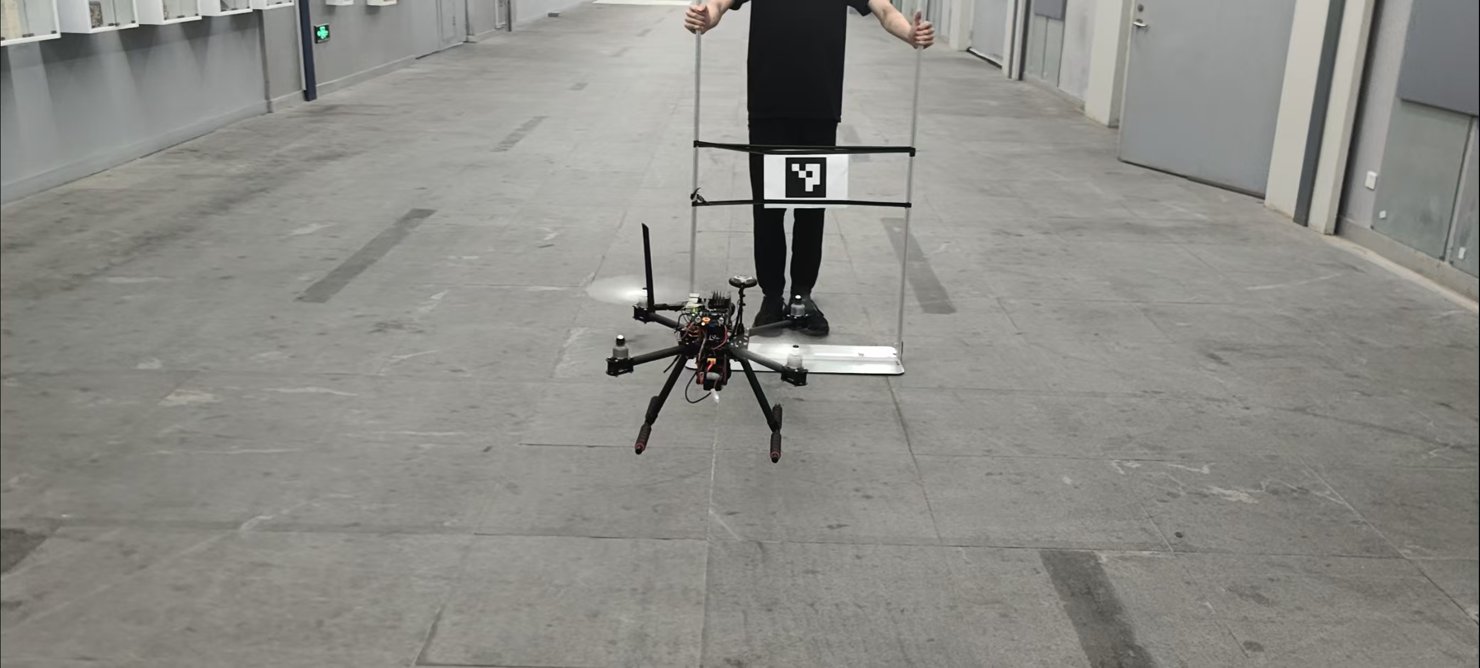
测试过程照片

Slide 13
感谢各位老师和同学！
小组成员：禹皓元、蒲仁智、唐晨成、梁清尧
2026年6月5日

